Slide 1

Solutions for Coal Drying
烧结矿冷却新工艺
——采用过热蒸汽为冷却介质
济南戴尔塔干燥技术有限公司
Jinan Delta Drying Technologies Ltd

Slide 2
Solutions for Coal Drying
烧结矿冷却现况
环冷机（Annular Cooler）
竖冷机（Shaft Cooler）
宝钢竖冷机（Bao Steel Shaft Cooler）

Slide 3
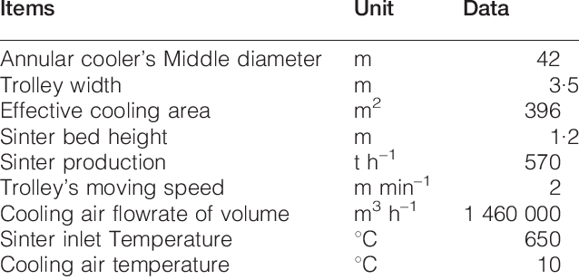
Solutions for Coal Drying
烧结矿冷却现况
环冷机（Annular Cooler ）
主要工艺参数
根据其工艺参数和冷却过程能量平衡进行推算，其气固温差为150-175°C（即烧结矿入口温度与冷却气体出口温度之差，下同）
气固温差越小，冷却气体出口温度越高，则热回收效率越高

Slide 4
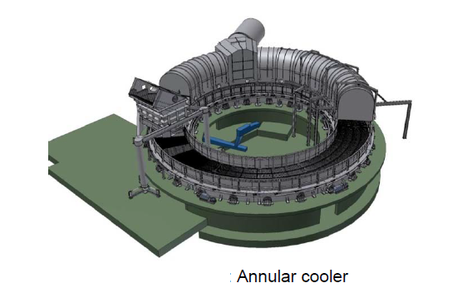
Solutions for Coal Drying
烧结矿冷却现况
环冷机（Annular Cooler）

Slide 5
Solutions for Coal Drying
烧结矿冷却现况
环冷机（Annular Cooler ）
主要问题
冷却气体泄漏过多，污染环境
泄漏过多导致冷却气体出口温度低、发电量减少、系统电耗高
运动部件过多导致电耗高
安装偏差和运行过程中的磨损（以及运动部件过多）会造成偏差，从而导致整条烧结生产线停机，烧结质量差

Slide 6
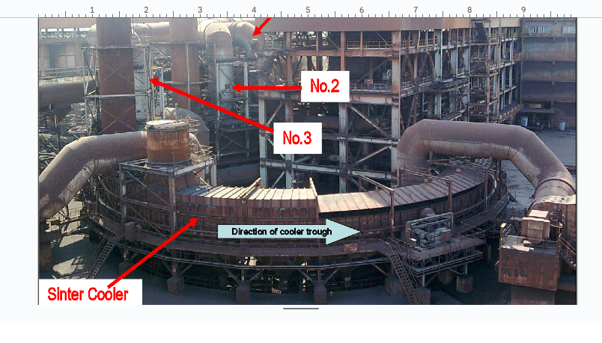
Solutions for Coal Drying
烧结矿冷却现况
环冷机（Annular Cooler ）
JFE Steel 在菲律宾的PHILIPPINE SINTER CORPORATION(PSC)的环冷机
由JP Steel Plantech 提供

Slide 7
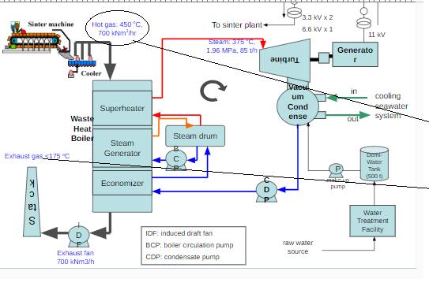
Solutions for Coal Drying
烧结矿冷却现况
环冷机（Annular Cooler）
PSC的环冷机和发电系统

Slide 8
Solutions for Coal Drying
烧结矿冷却现况
环冷机（Annular Cooler ）
PSC环冷机
PSC环冷机实际气固温差(烧结矿入口与冷却气体出口温差，下同)为150-175°C
根据冷却过程能量平衡计算，其漏风系数大约为35%

Slide 9
Solutions for Coal Drying

Slide 10
Solutions for Coal Drying
烧结矿冷却现况
竖冷机（Shaft Cooler）
竖冷机是借鉴干熄焦（CDQ)工艺而开发的
CDQ工艺是采用惰性气体为冷却介质对赤热焦炭进行冷却并回收显热
赤热焦炭从CDQ冷却室的顶部装入，冷却气体从冷却室的底部吹入
预热后的冷却气体经过除尘后，送至余热锅炉循生蒸汽
冷却气体在余热锅炉降温后，通过鼓风机返回重新注入冷却室CDQ 冷却室
冷却后的焦炭从冷CDQ 冷却室的底部排出

Slide 11
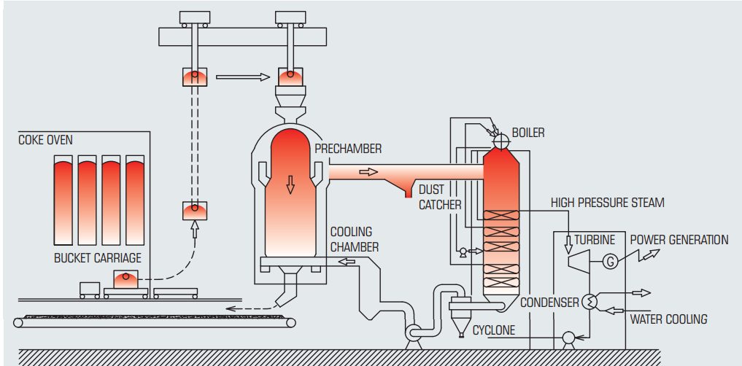
Solutions for Coal Drying
烧结矿冷却现况
竖冷机（Shaft Cooler）
竖冷机是借鉴干熄焦（CDQ)工艺而开发的

Slide 12
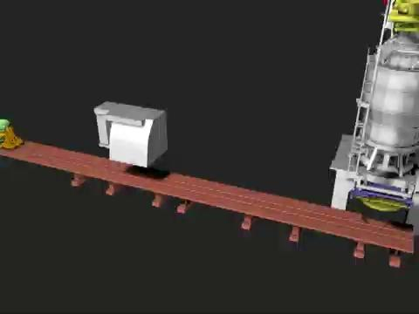
Solutions for Coal Drying
烧结矿冷却现况
竖冷机（Shaft Cooler）
竖冷机是借鉴干熄焦（CDQ)工艺而开发的

Slide 13
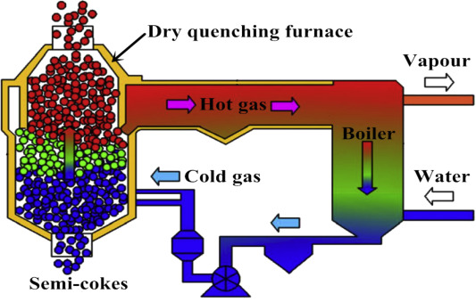
Solutions for Coal Drying
烧结矿冷却现况
竖冷机（Shaft Cooler）
竖冷机是借鉴干熄焦（CDQ)工艺而开发的

Slide 14
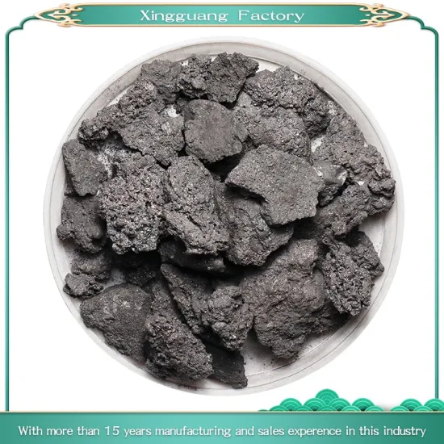
Solutions for Coal Drying
烧结矿冷却现况
竖冷机（Shaft Cooler）
竖冷机是借鉴干熄焦（CDQ)工艺而开发的
处理量/直径大小/易偏析/偏流
烧结矿入口温度远低于焦炭
烧结矿的粒度分布比焦炭大得多，因此其空隙率(即透气性)比焦炭大,冷却气体更加轻易地流经烧结矿，但是粒度偏析程度更严重轻
除了粒度偏析之外，烧结矿竖冷机比干熄焦更简单

Slide 15
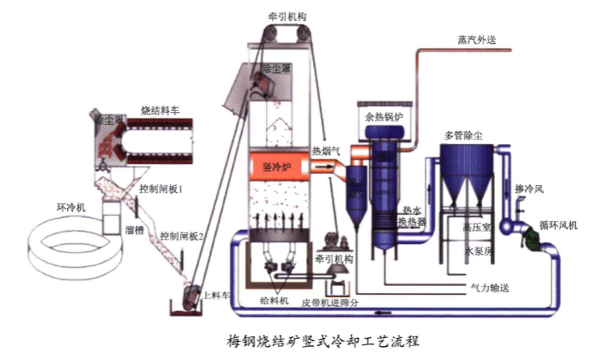
Solutions for Coal Drying
烧结矿冷却现况
竖冷机（Shaft Cooler）
竖冷机是借鉴干熄焦（CDQ)工艺而开发的
宝钢(梅山钢铁)的竖冷机于2018年建成，用于取代其环冷机

Slide 16
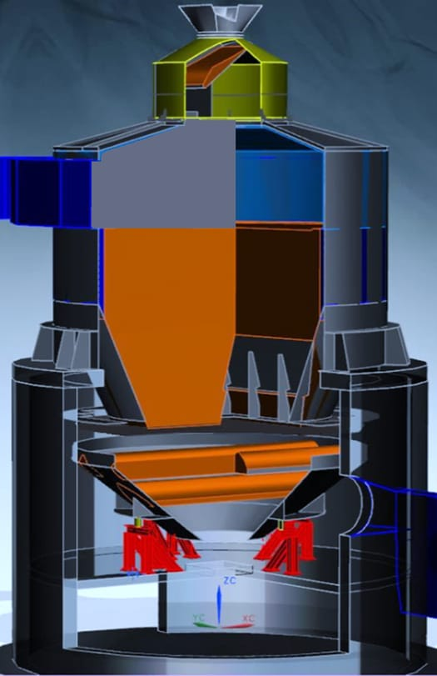
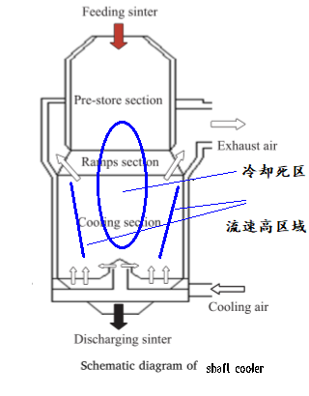
Solutions for Coal Drying
烧结矿冷却现况
竖冷机（Shaft Cooler）
普锐特的竖冷机（Shaft Cooler）
与CDQ冷却室几乎完全相同

Slide 17
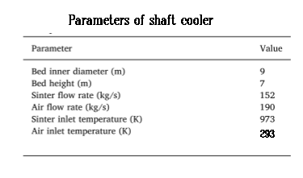
Solutions for Coal Drying
烧结矿冷却现况
竖冷机（Shaft Cooler）
普锐特的竖冷机（Shaft Cooler）
根据其工艺参数和冷却过程能量平衡进行推算，其气固温差为150-175C°C
与PSC的环冷机几乎一致，即竖冷机的优点没有体现出来

Slide 18
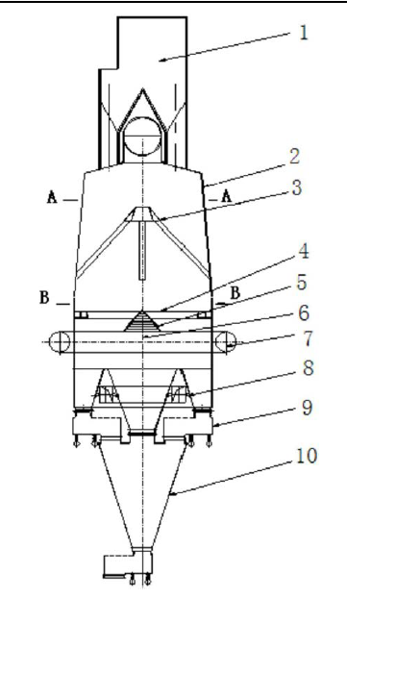
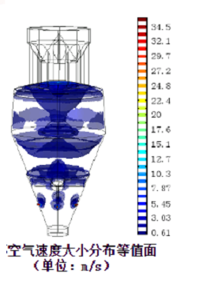
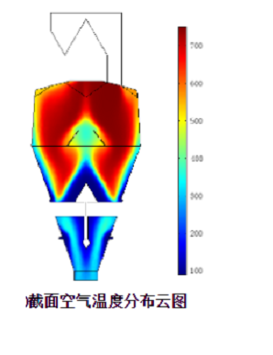
Solutions for Coal Drying
烧结矿冷却现况
竖冷机（Shaft Cooler）
普锐特的竖冷机（Shaft Cooler）
与CDQ冷却室稍有不同

Slide 19
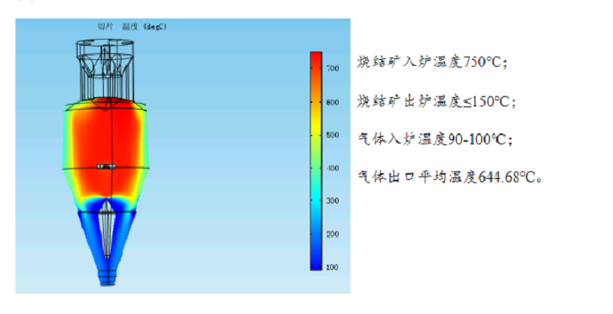
Solutions for Coal Drying
烧结矿冷却现况
竖冷机（Shaft Cooler ）
中冶设备的竖冷机（Shaft Cooler）
根据计算机模拟其气固温差为100°C
实际运行过程中的气固温差未知，估计不会低于150°C

Slide 20
Solutions for Coal Drying
烧结矿冷却现况
竖冷机（Shaft Cooler ）
竖冷机本质上是一种气固直接接触的逆流换热的立式移动床冷却器
对于气固直接接触的逆流换热的立式移动床冷却器，如果在任意水平方向不存在粒度偏析和气体偏流的情况下，气固换热温差可达50℃，甚至低于25℃
但是竖冷机与环冷机的气固温差接近，没有显著差别
环冷机气固温差大是因为冷却气体泄露所致
而竖冷机冷却没有没气体泄露，气固温差大的原因：
粒度偏析
气流偏流

Slide 21
Solutions for Coal Drying
烧结矿冷却现况
竖冷机（Shaft Cooler）
粒度偏析的原因
由于所有的固体物料都存在一定的休止角
休止角系指在水平面堆积的一固体物料的自由表面与水平面之间可能存在的最大角度，即将固体物料堆积成尽可能陡的圆锥体形状的“堆”，堆的斜边与水平线的夹角即为休止角。
因此，竖冷机中每个烧结矿入口下方都有一个相应的圆锥体形状的“堆”（简称堆体）

Slide 22
Solutions for Coal Drying
烧结矿冷却现况
竖冷机（Shaft Cooler）
粒度偏析的原因
对于粒度偏析，颗粒尺寸越大，锥体形状越大，粒度偏析越严重
烧结矿粒度相当地大，0-150mm，甚至0-200mm
与此同时，竖冷机的直径也相当地大，一般为15～30m
因此，竖冷机的粒度偏析极其严重

Slide 23
Solutions for Coal Drying
烧结矿冷却现况
竖冷机（Shaft Cooler）
气体偏流的原因
设备设计时没有充分考虑气体偏流的产生，或者没有好的解决方案
而粒度偏析使气体偏流情况变得更加恶化

Slide 24
Solutions for Coal Drying
烧结矿冷却现况
竖冷机（Shaft Cooler ）
粒度偏析和气体偏流的影响
粒度偏析即物料粒度分布偏析，是指堆尖（即锥体顶点）粒度小，堆底（即锥体底部）的边缘粒度大的现象
粒度偏析会影响冷却气流的分布：
堆底（即锥体底部）的边缘粒度大，即孔隙率高，气体流动阻力小，气流速率高
堆尖（即锥体顶点）粒度小，即孔隙率低，气体流动阻力大，气流速率低
锥体体积越大，则粒度偏析越严重

Slide 25
Solutions for Coal Drying
烧结矿冷却现况
竖冷机（Shaft Cooler ）
粒度偏析会造成冷却气流偏流，使得在任一横截面上的气固换热温差不一致，即物料冷却温度差别较大，冷却效果差;
为了满足冷却效果差的物料，所需的冷却气体流量大大地增加，这与环冷机中的气体泄漏的后果一致，即增加风机电耗，降低热能回收率和品质。

Slide 26
Solutions for Coal Drying
烧结矿冷却现况
竖冷机（Shaft Cooler ）
普锐特和中冶设备二者的竖冷炉结构相似：
都是采用圆筒结构，即只有一个进料口和一个排料口
普锐特采用旋转布料方式，落料点呈环形分布。北京中冶设备采用多点布料（圆周分布的五点布料点），五个落料点呈环形分布；
都是在竖冷炉内部的上部形成一个环状的物料凸台；冷却气体的进风都是从底部呈倒立锥体的圆周部分进行布风的
所以粒度偏析和气流偏流严重

Slide 27
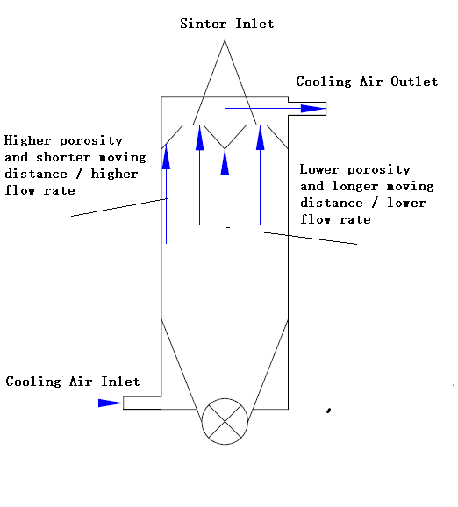
Solutions for Coal Drying
烧结矿冷却现况
竖冷机（Shaft Cooler ）
右图为竖冷机的粒度偏析和气流偏流的示意图
设想在没有任何物料情况下，竖冷机内部的冷却气流分布情况，就可以想象出竖冷机内部气流偏流的严重程度；
而粒度偏析则会更进一步加剧竖冷机内部气流偏流程度；
烧结矿的休止角大约为35°，直径为20米的竖冷机内部的烧结矿入料口下方的堆体直径为20米，高为7米
竖冷机内部圆柱体的料层高度一般为6米，而上下部的锥体高度各为7米，去掉堆尖部分，上下部的锥体高度还各有为5米左右

Slide 28
Solutions for Coal Drying
烧结矿冷却现况
竖冷机（Shaft Cooler ）
右图为竖冷机的粒度偏析和气流偏流的示意图
竖冷机内部的料层高度从外至料层中心的高度从6米增加至16米，即冷却气体流经料层的距离从外至料层中心6米增加至16米，而料层的孔隙率则是从外至料层中心逐渐降低的
即靠近料层中心部位，不仅气流流经的距离最长，而且孔隙率低，气流流动阻力大，流速低
而料层外围部位，不仅气流流经的距离最短，而且孔隙率高，气流流动阻力小，流速高
因此气流偏流严重

Slide 29
Solutions for Coal Drying
烧结矿冷却现况
竖冷机（Shaft Cooler ）
粒度偏析和气体偏流的影响
对于竖冷炉，首先要消除粒度偏析，同时也要消除冷却气流偏流，以达到任一横截面上的气固换热温差一致，提高热能回收率和品质。

Slide 30
Solutions for Coal Drying
烧结矿冷却现况
竖冷机（Shaft Cooler ）
尽管竖冷机的气固温差与环冷机接近，还是有以下优点
无系统泄漏
冷却气体的风机可控
移动部件少，功耗低
设备结构相对简单，造价低
停机时间和维护成本大大降低

Slide 31
Solutions for Coal Drying

Slide 32
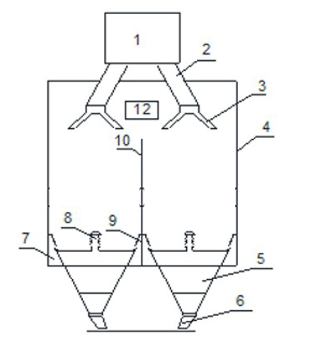
Solutions for Coal Drying
烧结矿冷却现况
宝钢竖冷机（Bao Steel Shaft Cooler）
针对普锐特和中冶设备竖冷机所存在的问题，宝钢（梅钢）旨在开发一种改进型竖冷机
宝钢竖冷机是通过在立方体的炉体内部设置有上下贯通的隔板，将炉体内部分隔成4，6或8个长方形料室（以下称之为竖冷炉单体），每个竖冷炉单体的上下方设置各自的进料管（每一个进料管的未端再分为4个布料支管）和排料装置，以及进风装置
简而言之，相当于把4，6或8个的横截面积比较小的竖炉冷却器单体拼装为一个整体的横截面积比较大的竖式冷却炉，而且每个竖炉冷却器单体可以单独运行

Slide 33
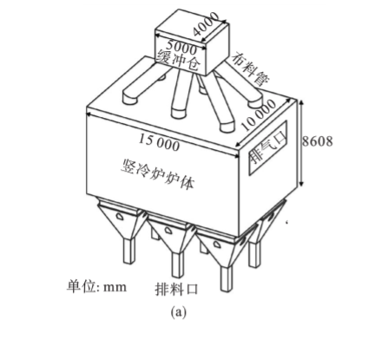
Solutions for Coal Drying
烧结矿冷却现况
宝钢竖冷机（Bao Steel Shaft Cooler ）
显而易见，由于改进型竖冷机将一个横截面积比较大的竖冷机分割为多个横截面积比较小的竖冷炉单体
每个竖式冷却炉单体的冷却气体进风方式也与普锐特和中冶设备竖冷机的类似
每个竖式冷却炉单体内的固体颗粒的形状仍然为长短不一上下削尖的木桩，因此粒度偏析和气体偏流仍热存在
只有由于每个竖式冷却炉单体的尺寸大大地缩小，因此粒度偏析和气体偏流的程度有所减轻

Slide 34
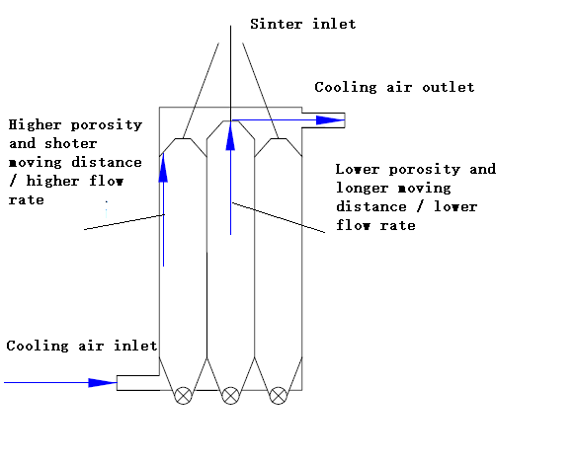
Solutions for Coal Drying
烧结矿冷却现况
宝钢竖冷机（Bao Steel Shaft Cooler ）
右图为宝钢竖冷机的粒度偏析和气流偏流的示意图
同样设想在没有任何物料情况下，竖冷机内部的冷却气流分布情况，就可以想象出竖冷机内部气流偏流程度；
而粒度偏析会更进一步加剧竖冷机内部气流偏流程度；
比起普锐特和中冶设备二者的竖冷炉，宝钢竖冷机的气流偏流程度应该有比较大程度的改善

Slide 35
Solutions for Coal Drying
烧结矿冷却现况
宝钢竖冷机（Bao Steel Shaft Cooler ）
根据文献，该项目在2018年建成投产，用于取代环冷机
但是调试阶段的运行效果并不理想：
设计的气固温差为70°C
调试阶段的气固温差为180°C，比PSC的环冷机还要高
正常运行工况的气固温差未见报道；

Slide 36
Solutions for Coal Drying
烧结矿冷却现况
宝钢竖冷机（Bao Steel Shaft Cooler ）
宝钢竖冷机的气固温差更高表明其粒度偏析和冷却气体分布不均匀现象没有改善，甚至更加严重，可能是以下原因：
宝钢竖冷机设计有4、6或8个烧结矿入口管，每个烧结矿入口管有4个支管，因此它有16、24 或 32 个支管。由于每个烧结矿入口管以及每个支管都没有流量控制，粒度偏析可能比普锐特冶金技术和MCCE的竖冷机还要严重
对烧结矿冷却工艺的理解可能有误或工艺计算不正确。根据文献，设计的冷却空气流量比所实际所需多50%以上（这倒与调试阶段的气固温差数值结果吻合）
烧结矿竖冷窑冷却及显热高效回收设计规范（YBT4793.1-2019 ）中的入炉气料比可能也不合理

Slide 37
Solutions for Coal Drying

Slide 38
Solutions for Coal Drying
戴尔塔竖冷机和工艺
与宝钢竖冷机一样，竖冷炉的炉体也是立方体结构
炉体内部没有设置隔板，而是通过在竖冷炉的顶部和底部设计有数目相等，均匀分布且中心线一致的进料口和出料口，这样将一个横截面积比较大的竖式冷却炉分解为多个横截面积比较小的竖炉冷却器单体
但是竖式冷却炉单体不是真正存在的，而是想象的，不能单独运行，它的实际效果与竖式冷却炉单体类似
每个进料口的正下方安装料位计，用以控制其正上方进料口的流量。所有的料位计参数设置相同，以确保每个竖炉冷却器单体的料层表面的料位高度相等，从而将整个竖冷炉的料层表面的料位高度控制在相同的水平，以解决物料粒度偏析问题；
如果进料口和出料口的数目足够多的话，则物料粒度偏析问题完全能够得到解决；
而轻微的物料粒度偏析在实际运行中也是可以接受的，所以进料口和出料口的数目一般为4，8或9个

Slide 39
Solutions for Coal Drying
戴尔塔竖冷机和工艺
在竖冷炉的下半部和上半部分别设有水平布置，间距相等且完全浸没在待冷却的物料料层内的冷却气体进口组件和冷却气体出口组件
采取特殊设计的冷却气体进口组件和冷却气体出口组件可以确保在没有粒度偏析或竖冷器内没有物料的情况下，冷却气体从气体分布箱至气体收集箱的流经距离完全相同，阻力完全相同，即冷却气体沿着冷却气体进口组件或冷却气体进口组件方向上是完全均匀分布的
由于完全消除粒度偏析是不可能的，所以在设备运行期间，通过对冷却气体在冷却气体出口组件下方的温度分布情况进行监测，待设备停机期间，再对冷却气体进口组件的气体分布部件的开孔率和开孔进行调整，以尽可能地消除气流偏流情况
冷却气体进口组件和冷却气体出口组件完全全浸没在待冷却的物料料层内将消除竖冷炉内部的料层高度对气流偏流的影响；

Slide 40
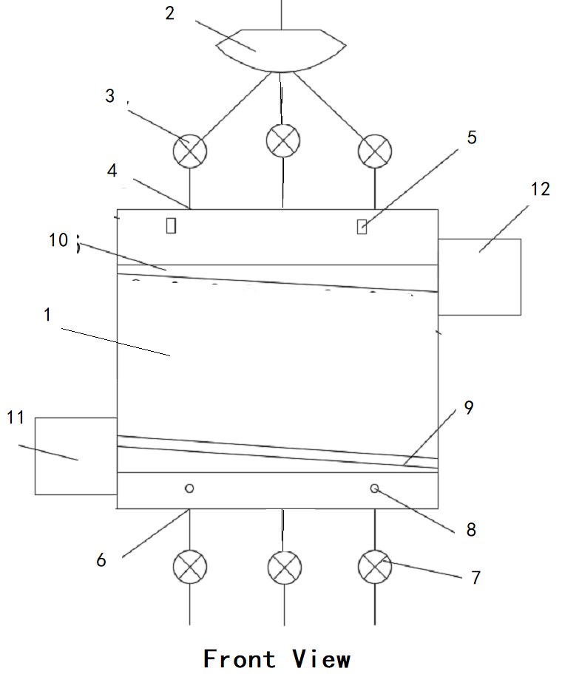
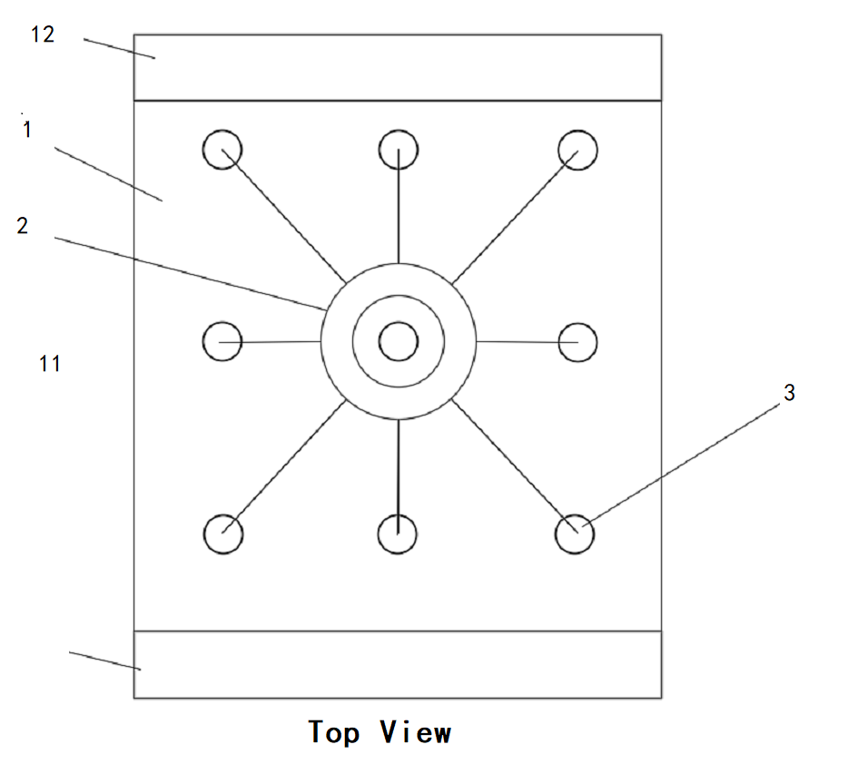
Solutions for Coal Drying
戴尔塔竖冷机和工艺
每个竖式冷却炉单体的排料速度由其上方的热电偶调节控制，即排料速度由冷却温度控制，以确保冷却温度的恒定，所有的物料出口的冷却温度完全相同，从而有助于系统在最优工况下运行，使得冷却气体的出口温度最高

Slide 41
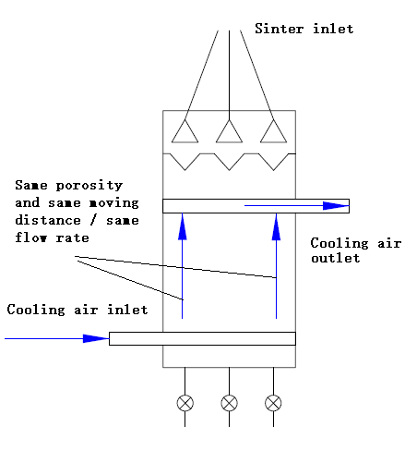
Solutions for Coal Drying
戴尔塔竖冷机和工艺
右图为戴尔塔竖冷机的粒度偏析和气流偏流的示意图
同样地可以设想在没有任何物料情况下，竖冷机内部的冷却气流分布情况，竖冷机内部无任何气流偏流；
由于粒度偏析无法完全消除，受其影响，仍会一定程度的气流偏流程度；
比起其它任何竖冷机，戴尔塔竖冷机仅仅有轻微程度的气流偏流

Slide 42
Solutions for Coal Drying
戴尔塔竖冷机和工艺
由于物料粒度偏析和气体偏流得到解决，物料的冷却温度均匀一致且可以达到设定温度，气固换热温差可以通过工艺系统控制得到保证。从而可以将气固的换热温差控制在50℃，甚至20℃以内，提高热能回收的效率和品质。
它不仅对于烧结矿冷却和余热回收效果显著，对于不易产生粒度偏析的球团矿可以取得更优的效果。

Slide 43
Solutions for Coal Drying
戴尔塔竖冷机和工艺
冷却和干燥在本质上是完全相同的工艺过程，只是冷却过程更为简单
戴尔塔在干燥技术方面的经验完全可以用冷却

Slide 44
Solutions for Coal Drying
戴尔塔竖冷机和工艺
目前所有的烧结矿和球团矿的冷却，无论是带冷式，环冷式，还是竖冷式的，都是采用空气作为冷却介质
戴尔塔在采用过热蒸汽作为干燥介质具有丰富的经验
因此戴尔塔竖冷工艺同样也是采用过热蒸汽作为冷却介质
过热蒸汽具有较大的比热容和导热系数，需要的气体质量流量仅为空气为冷却介质的一半，所以风机电耗可以降低一半；
在相同气体阻力的情况下，竖炉冷却器的横截面积仅为采用空气为冷却介质的2/3,设备投资降低
过热蒸汽为冷却介质还可以降低余热锅炉的造价

Slide 45
Solutions for Coal Drying
戴尔塔竖冷机和工艺
戴尔塔在干燥工艺过程计算以及过程控制方面也同样具有丰富的经验
戴尔塔在对烧结矿冷却工艺进行计算时可以对冷却工艺参数的选择进行优化，以取得最佳工艺效果
戴尔塔在对烧结矿冷却工艺进行过程控制时，可以实施最优控制方案，以取得最低气固温差，最高的冷却气体出口温度，进而提高项目的热能回收效率

Slide 46
Solutions for Coal Drying
戴尔塔竖冷机和工艺
戴尔塔竖冷机和工艺的特点总结如下：
系统无气体泄露
粒度偏析和气流偏流降至最低程度
热能回收效率和品质最高
设备结构最简单(与宝钢的竖冷机结构相近，但更为简洁），设备体积最小，造价最低（可能仅为环冷机的几分之一）
最少运动部件，最低的停机时间和维修费用
工艺过程控制最为合理
过热蒸汽为冷却介质还可以降低锅炉的投资
项目投资回报率最高

Slide 47
Solutions for Coal Drying

Slide 48
Solutions for Coal Drying
戴尔塔竖冷机和工艺
用于环冷机技改
如果用戴尔塔竖冷机和工艺取代JP Steel Plantech的环冷机
目前PSC主要工艺参数如下：
烧结矿处理量：650t/h;
烧结矿入口温度：600-700°C(按650°C计）
烧结矿出口温度：80-90°C(按85°C计）
冷却空气进口温度：35°C
冷却空气出口温度：450-500°C (按450°C计）
锅炉入口风量：700000Nm3/h = 900000 kg/h (计算值为770000kg/h）
锅炉入口空气温度：450°C
锅炉出口空气温度：175°C
锅炉蒸汽温度：375°C
锅炉蒸汽压力：1.96MPa

Slide 49
Solutions for Coal Drying
戴尔塔竖冷机和工艺
用于环冷机技改
如果用戴尔塔竖冷机和工艺取代JP Steel Plantech的环冷机
采用戴尔塔竖冷机和工艺后的主要工艺参数和效果如下：
烧结矿处理量：650t/h;
烧结矿入口温度：600-700°C (按650°C计）
烧结矿出口温度：130-150 C°C(按150°C计）
过热蒸汽进口温度：105°C
过热蒸汽出口温度：550-650°C (按600°C计）
锅炉入口过热蒸汽量：300000 kg/h
锅炉入口过热蒸汽温度：600°C
锅炉出口空气温度：175C°C
锅炉蒸汽温度：>375°C
锅炉蒸汽压力：>1.96MPa
锅炉蒸汽输出量增加：18%
发电量增加：19-20 % （？）
设备电耗降低：
冷却气体风机电耗降低：50%；
传动装置电耗降低：100%；

Slide 50
Solutions for Coal Drying
230 t/h超大型干熄焦
干熄焦的粒度范围通常在25-100 毫米
烧结矿10~150 mm

Slide 51
Solutions for Coal Drying
戴尔塔干燥技术有限公司
305-3089 Bathurst St., Toronto, Ontario, M6A 2A4
Phone: +1.647.673.9832
E mail: long@deltadrying.ca
www.deltadrying.ca

